Slide 1
29. ledna 2025
Skleněný sál, Na Františku 32, Praha 1

Slide 2
Metodika posuzování projektů
v dotačních programech pro oblast oběhového hospodářství
Nmet č.2
Sekce ekonomiky, fondů EU
a zakladatelských činností
Ministerstvo průmyslu a obchodu
29. ledna 2025

Slide 3
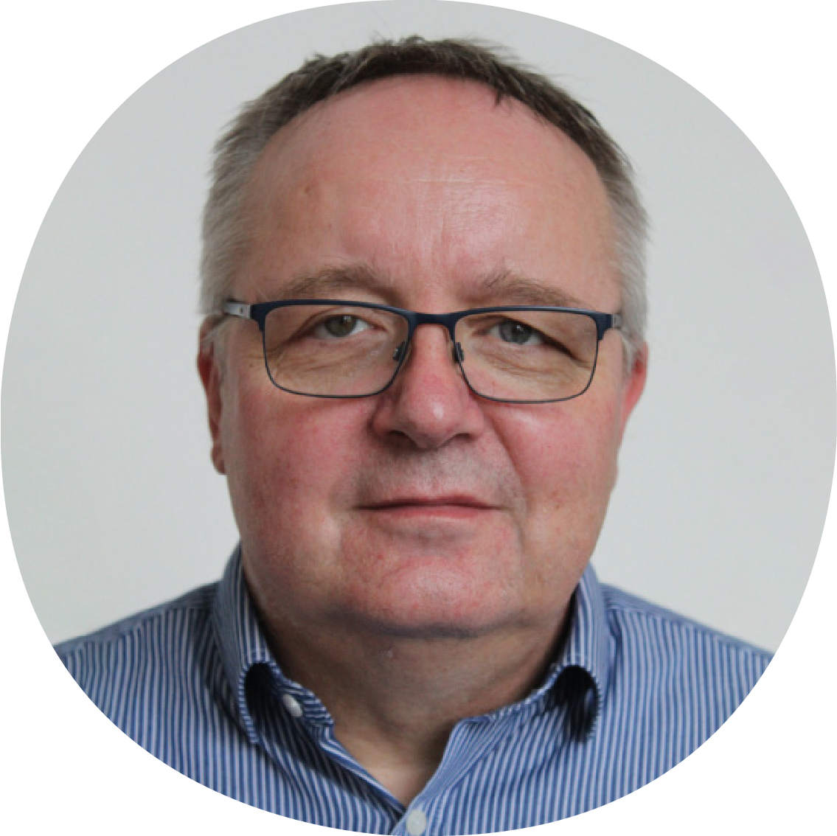
Ing. Pavel Zděnek
vedoucí oddělení cirkulární ekonomiky, úspor vody
a alternativní dopravy
^{SEMINÁŘ CIRKULÁRNÍ AUDIT}
²⁰²⁵

Slide 4
Metodika pro posuzování projektů přihlášených do výzev v dotačních programech pro oblast oběhového hospodářství
Důvod vypracování Nmet č.2
- Nmet č. 1 je zaměřena na celý podnik,
- Nmet č. 2 je zaměřena pouze na realizované/ná opatření.
Zjednodušení, případně úplná náhrada podnikatelského záměru
Nmet č. 2 - jednoznačný návod s popisem osnovy CA, návrhem zdrojů, podkladů
pro vypracování CA včetně postupu stanovení indikátorů.
Na zpracování Nmet 2 nelze čerpat dotaci, je vyžadována jako povinná příloha žádosti o podporu.
Na zpracování Nmet 1 lze získat podporu v rámci programu Poradenství.
Výzva 10.3.2025, CZV max 500 000 Kč, alokace výzvy 150 000 000,- Kč.
^{SEMINÁŘ CIRKULÁRNÍ AUDIT}
²⁰²⁵

Slide 5
Metodika pro posuzování projektů přihlášených do výzev v dotačních programech pro oblast oběhového hospodářství
Oběhové hospodářství – výzva II.
Datum vyhlášení výzvy: 16. 06. 2025
Datum zpřístupnění žádosti o podporu v MS2014+: 30. 06. 2025
Datum ukončení příjmu žádostí o podporu: 30. 01. 2026
Datum realizace projektů maximálně do: 30. 09. 2029
Plánovaná celková alokace výzvy: 500 000 000,- Kč
CZV projektů min. 2 mil. Kč maximální výše CZV projektu 250 mil. Kč.
Míra podpory 40 % - 50% - 60% pro všechny žadatele, tj. MSP + VP,
smal midcaps do 499 zaměstnanců.
Žadatelé ČR mimo Prahy.
^{SEMINÁŘ CIRKULÁRNÍ AUDIT}
²⁰²⁵

Slide 6
Národní plán obnovy – výzva komponenty 2.7.
Úspory vody v průmyslu – II. výzva
Základní informace k výzvě:
Datum vyhlášení výzvy: 31. 01. 2025
Datum zpřístupnění žádosti o podporu v MS2014+: 17. 02. 2025
Datum zahájení příjmu žádostí o podporu: 17. 02. 2025
Datum ukončení příjmu žádostí o podporu: 30. 05. 2025
Datum realizace projektů maximálně do: 31. 10. 2025 (ŽOP musí být podaná a projekty proplacené do konce
roku 2025
Plánovaná celková alokace výzvy: 150 000 000,- Kč
Alokace výzvy: 150 000 000,- Kč
Minimální výše dotace činí 500 000,- Kč a maximální výše dotace činí 10 mil. Kč.
Míra podpory 40 % pro všechny žadatele, tj. MSP + VP.
Žadatelé z celé ČR včetně Prahy.
^{SEMINÁŘ CIRKULÁRNÍ AUDIT}
²⁰²⁵

Slide 7
Děkuji za pozornost ☺
pavel.zdenek@mpo.gov.cz

